Slide 1
Презентація до курсового проекту на тему:
Розробка гри “Doodle Jump”
Виконав:
студент I курсу групи ІПЗ-20-3
Башманівський Максим
Керівник: Вакалюк Т.А.

Slide 2
Актуальність даної теми
На сьогоднішній день гра дуже популярна, не дивлячись на свій вік
Дану гру кожного дня завантажують близько 25000 людей
Гра має простий геймплей, який я можу реалізувати, незважаючи на малий досвід у програмуванні
Версії даної гри не має на операційній системі Windows

Slide 3
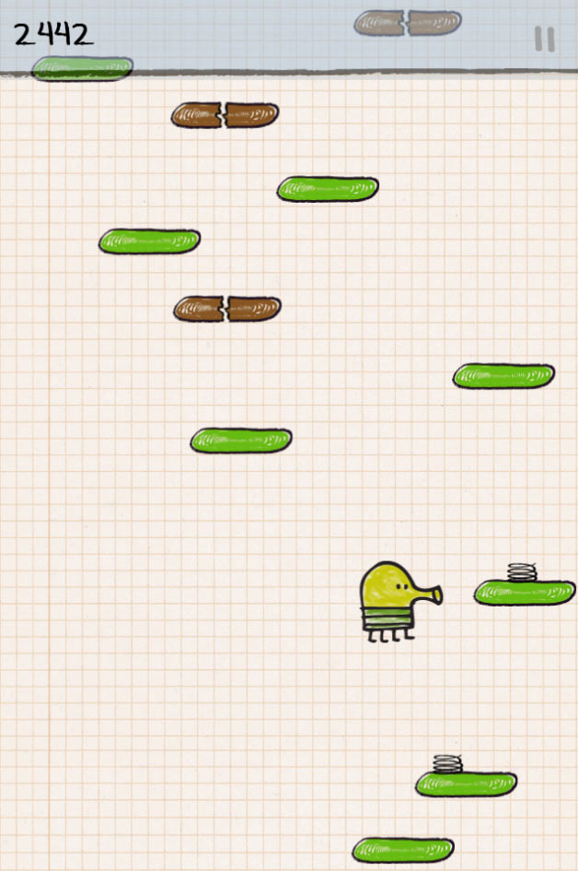
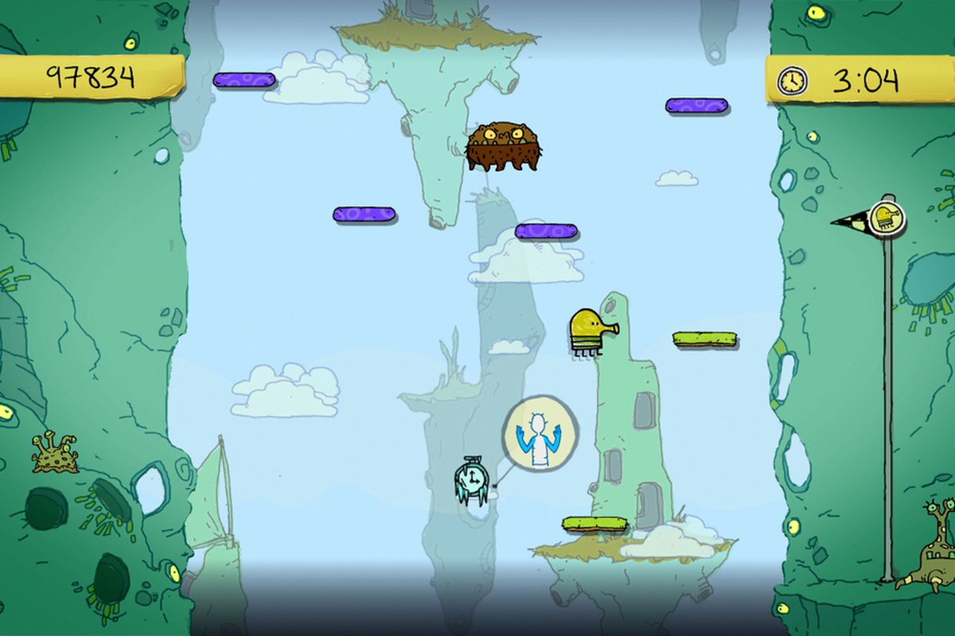
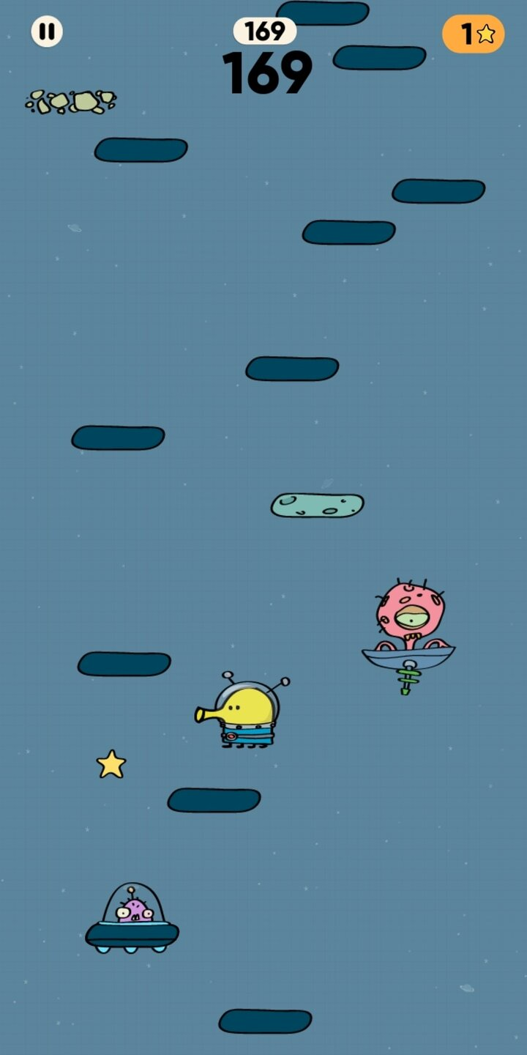
Аналогічне програмне забезпечення
Doodle Jump
Doodle Jump Kinect
Doodle Jump 2

Slide 4
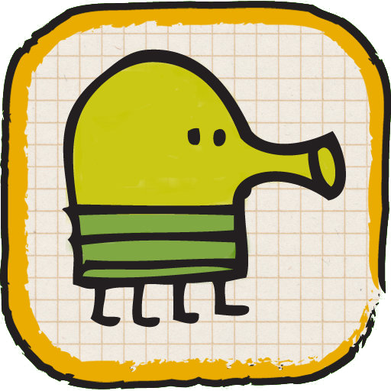
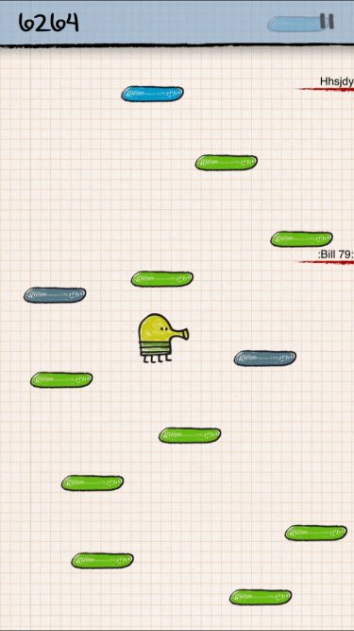
Аналогічне програмне забезпечення
Doodle Jump – американської компанії – розробника ігор для мобільних платформ - “Lima Sky”.
Переваги
Класичний стиль, який надав грі популярність.
Захоплюючий геймплей.
Недоліки
1) Дизайн з часом набридає
2) Управління з допомогою акселерометру

Slide 5
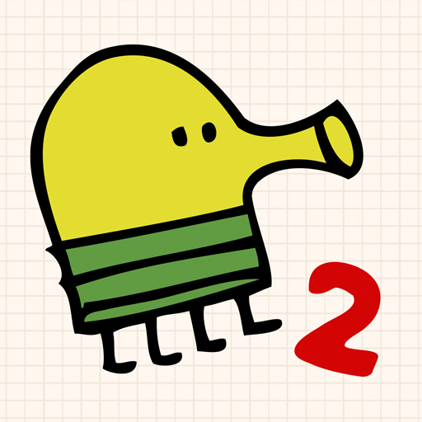
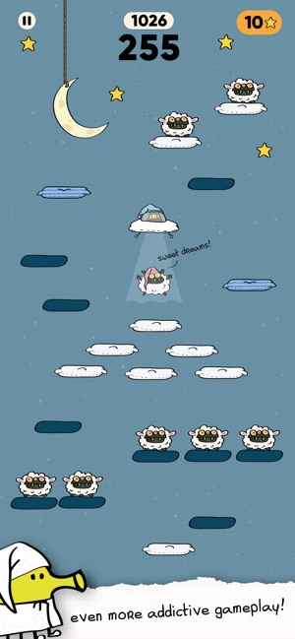
Аналогічне програмне забезпечення
Doodle Jump 2 – американської компанії – розробника ігор для мобільних платформ - “Lima Sky”.
Переваги
1) Нові локації, різноманітність геймплею.
2) Зміна вигляду головного героя.
Недоліки
1) Реклама, яка заважає.

Slide 6
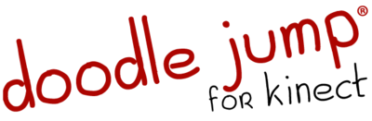
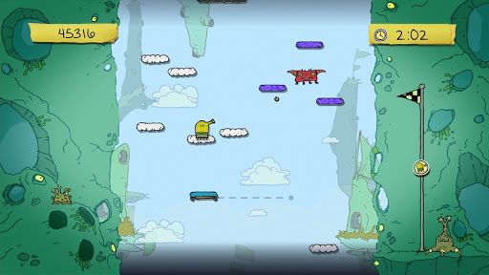
Аналогічне програмне забезпечення
Doodle Jump Kinect – від розробників ігор Kinect Adventures и Smoking Gun.
Переваги
1) Красива графіка, реалізовані візуальні ефекти, які сподобаються користувачу .
2) Захоплюючий геймплей, не схожий на оригінальну гру.
Недоліки
1) Специфічність управління головним героєм.
2) Можливість грати лише за наявності додаткових апаратних платформ

Slide 7
Аналогічне програмне забезпечення
 | Doodle Jump | Doodle Jump 2 | Doodle Jump Kinect
Зручність інтерфейсу | + | + | -
Різноманітність геймплею | - | + | +
Зручність в управлінні | + | + | -
Доступність (Pay to play) | + | - | -

Slide 8



Вибір платформи та середовища програмування
Середовище розробки
Мова програмування
Інтерфейс програмування

Slide 9
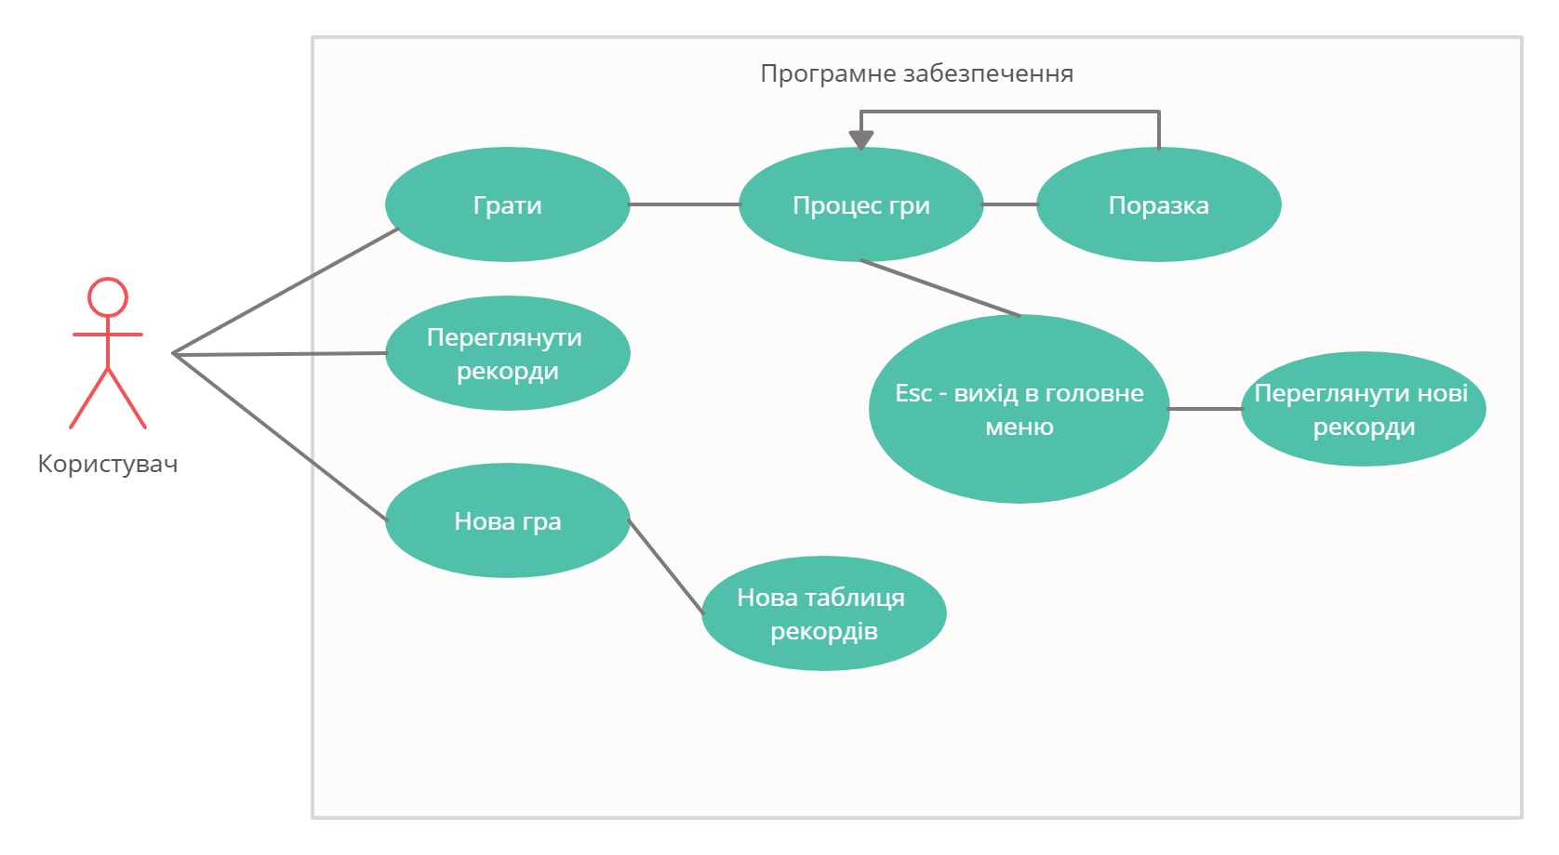
Загальний алгоритм роботи програми

Slide 10
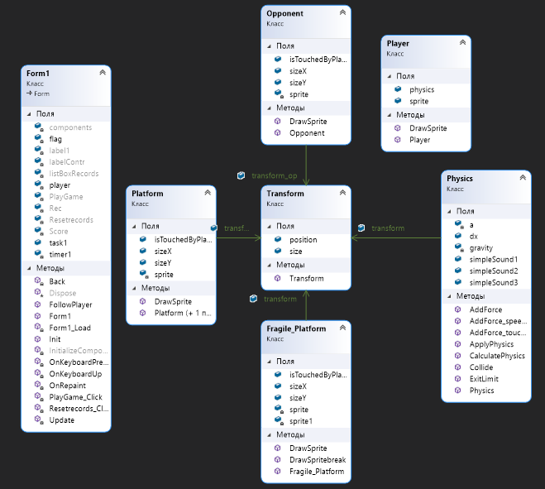
Діаграма класів

Slide 11
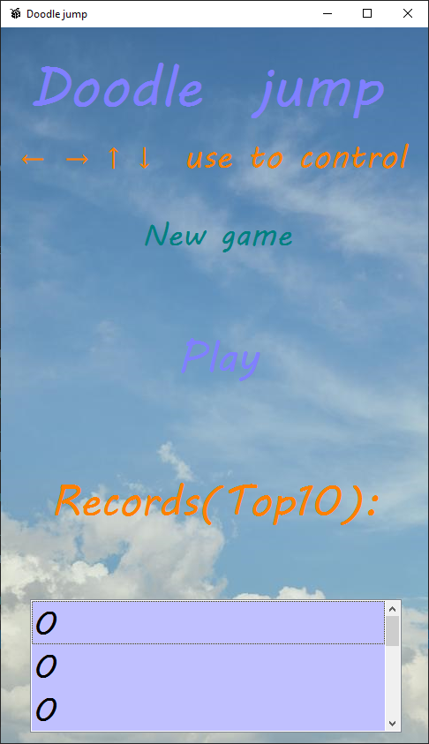
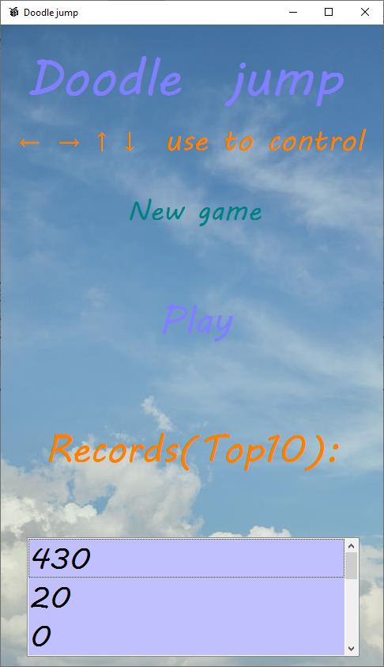
Інтерфейс гри

Slide 12
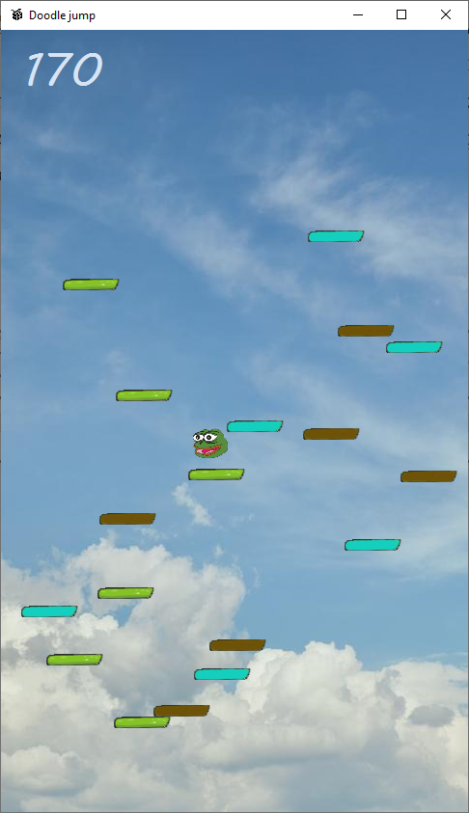
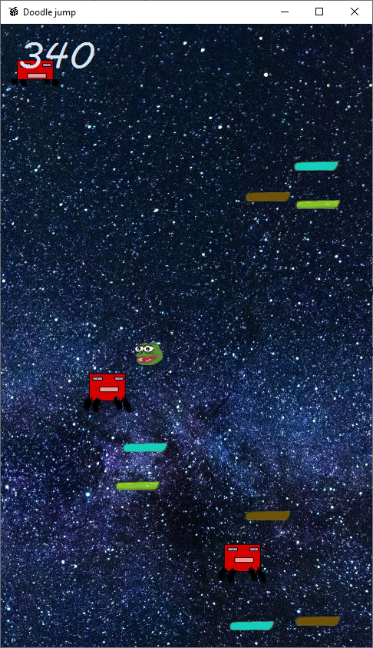
Геймплей гри

Slide 13
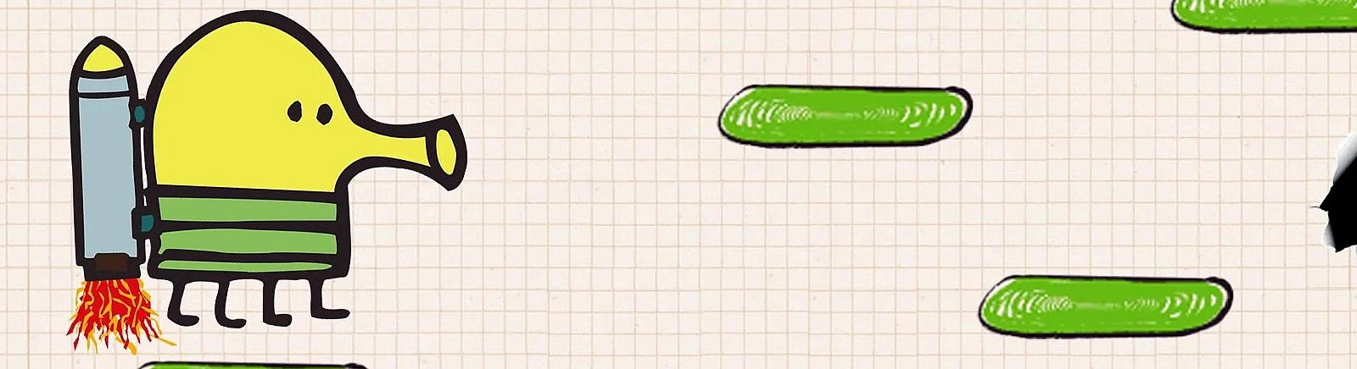
Висновки
Головною ціллю курсової роботи було створення додатку, який був схожий на гру “Doodle Jump”. Впродовж всього виконання курсового проекту було проведено аналіз задачі, обрано способи та методи її вирішування. Створено графічний інтерфейс додатку та написано програмний код.

Slide 14
Дякую за увагу!

